Slide 1
Атмосферное давление
Выполнил: Ленц Владислав
ученик 7 класса
МБОУ МСОШ
Учитель: Мухина В.В.

Slide 2
В 1640 году в Италии в саду герцога построили фонтан.
Но когда пустили воду, обнаружили, что она поднимается вслед за поршнем
на высоту 10,3 м.

Slide 3
Обратились за помощью к известному изобретателю Галилео Галилею. Он проверил насос и сказал, что насос исправен. Поразмыслив, ответил, что выше таким способом воду поднять нельзя.

Slide 4
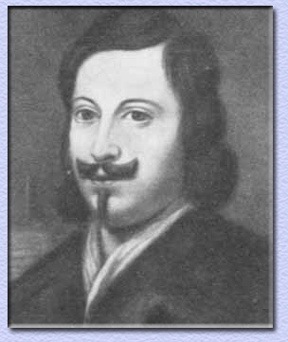
Поиски причин упрямства воды и опыты с более тяжелой жидкостью - ртутью, предпринятые в 1643г. учеником Галилея Эванджелисто Торричелли, привели к открытию атмосферного давления.

Slide 5
Уровень ртути в трубке ртутного барометра меняется с высотой.

Slide 6
Среднее давление на уровне моря при t 0°С составляет 760 мм рт.ст. – нормальное атмосферное давление

Slide 7
В XVII в Роберт Гук предложил усовершенствовать барометр
Ртутным барометром пользоваться неудобно и небезопасно, поэтому изобрели барометр-анероид

Slide 8
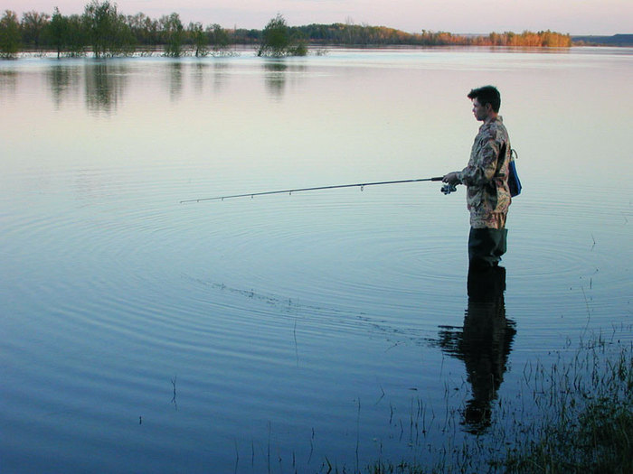
Влияние изменения атмосферного давления

